Slide 1
Муниципальное бюджетное общеобразовательное учреждение города Ульяновска
«Средняя школа №48 имени Героя России Д.С. Кожемякина»
Интерактивная игра
«ХИМИЯ В РЕБУСАХ:
ХИМИЧЕСКИЕ ЭЛЕМЕНТЫ»
Автор: Вихирева Светлана Владимировна,
учитель биологии и химии, высшей категории

Slide 2
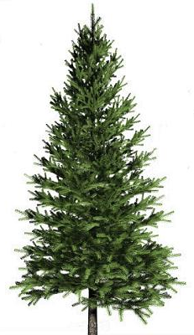
НИКЕЛЬ

Slide 3
ИОД

Slide 4
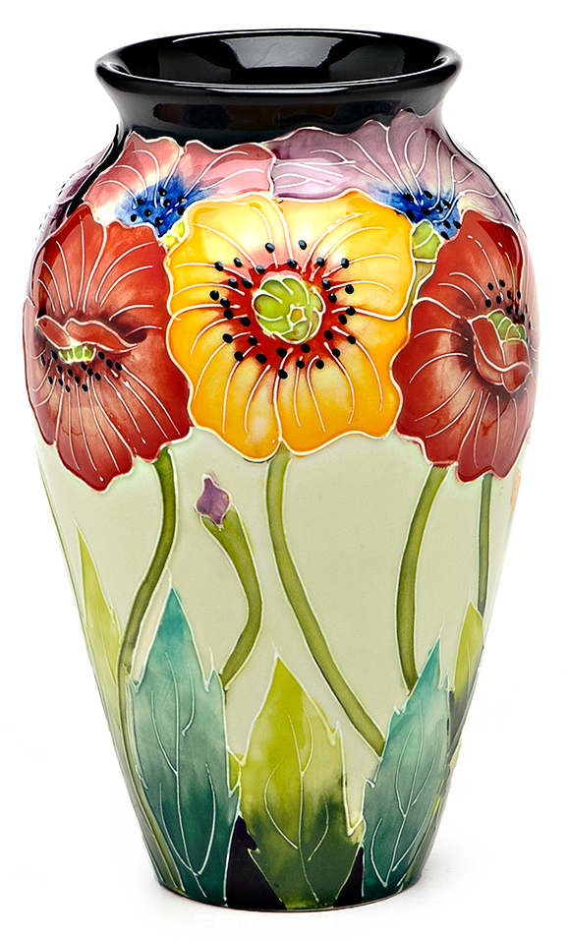
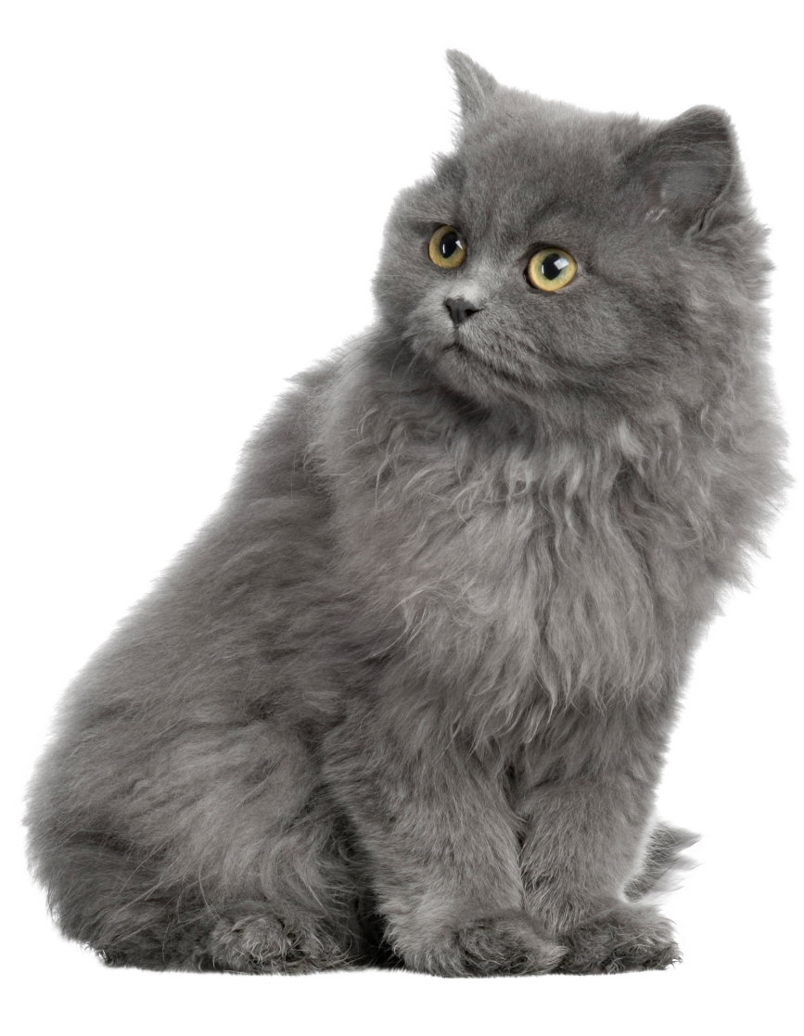
АЗОТ

Slide 5
БОР

Slide 6
Й
МАГНИЙ

Slide 7
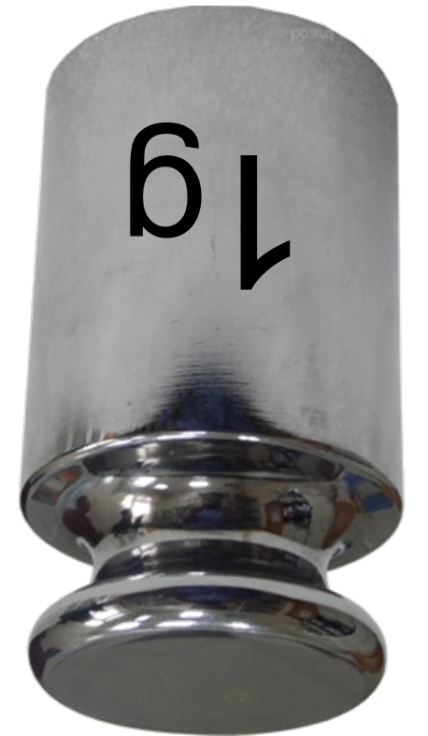
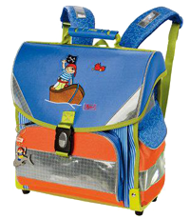
МАРГАНЕЦ

Slide 8
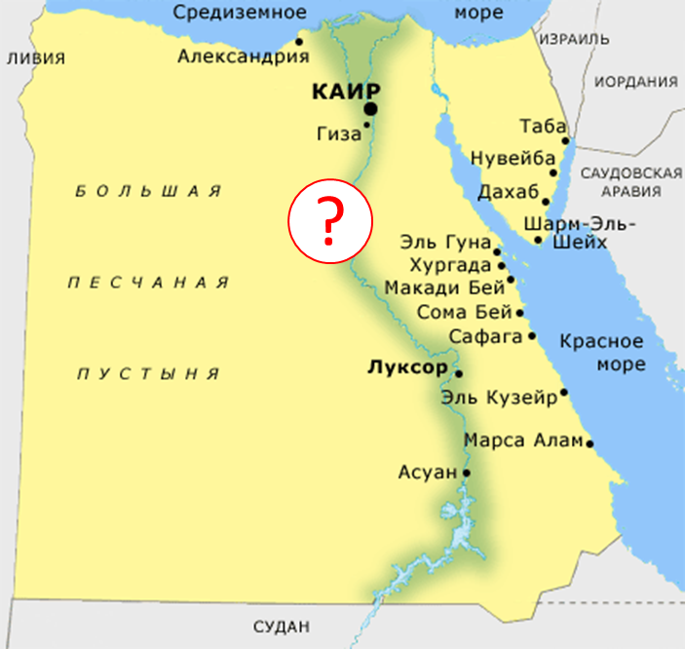
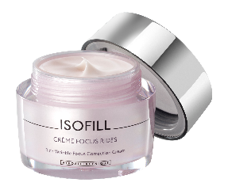
Л=й
КРЕМНИЙ

Slide 9
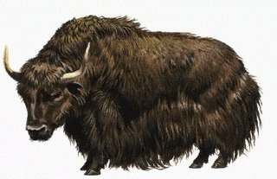
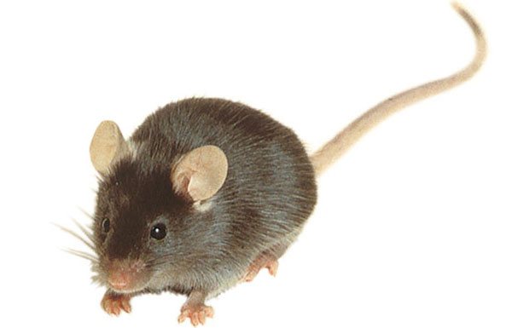
МЫШЬЯК

Slide 10
О
УГЛЕРОД

Slide 11
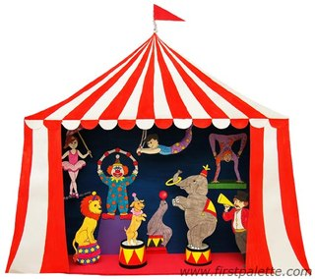
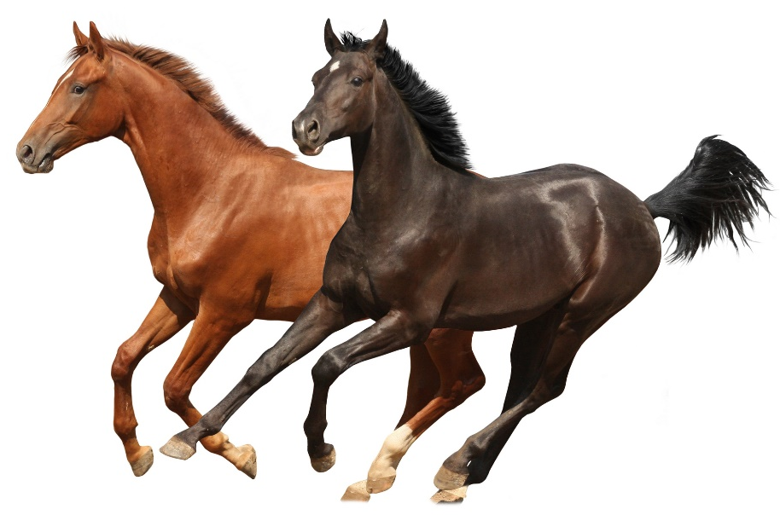
Й
ЦИРКОНИЙ

Slide 12
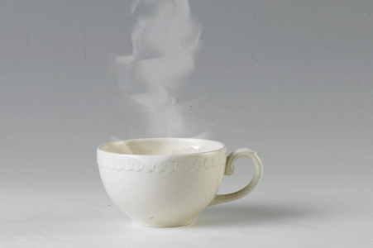
АРГОН

Slide 13
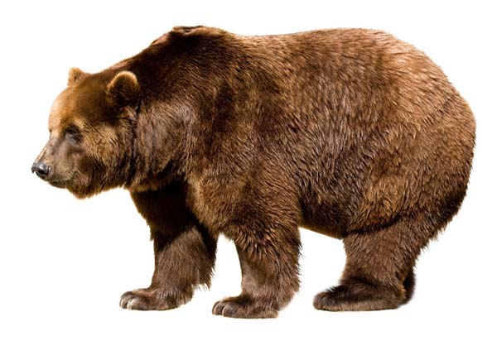
ДВЕ
МЕДЬ

Slide 14
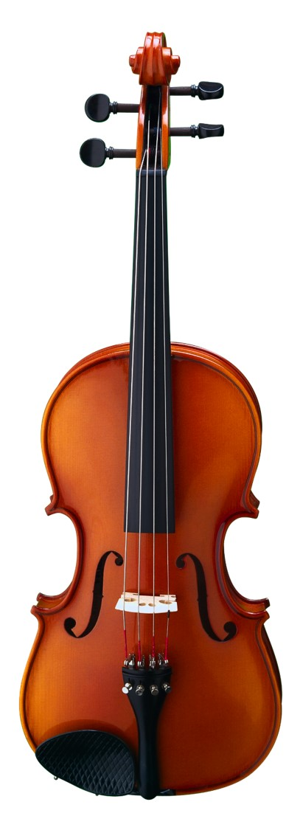
КРИПТОН

Slide 15
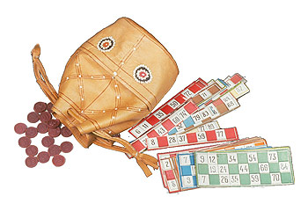
ЗОЛОТО

Slide 16
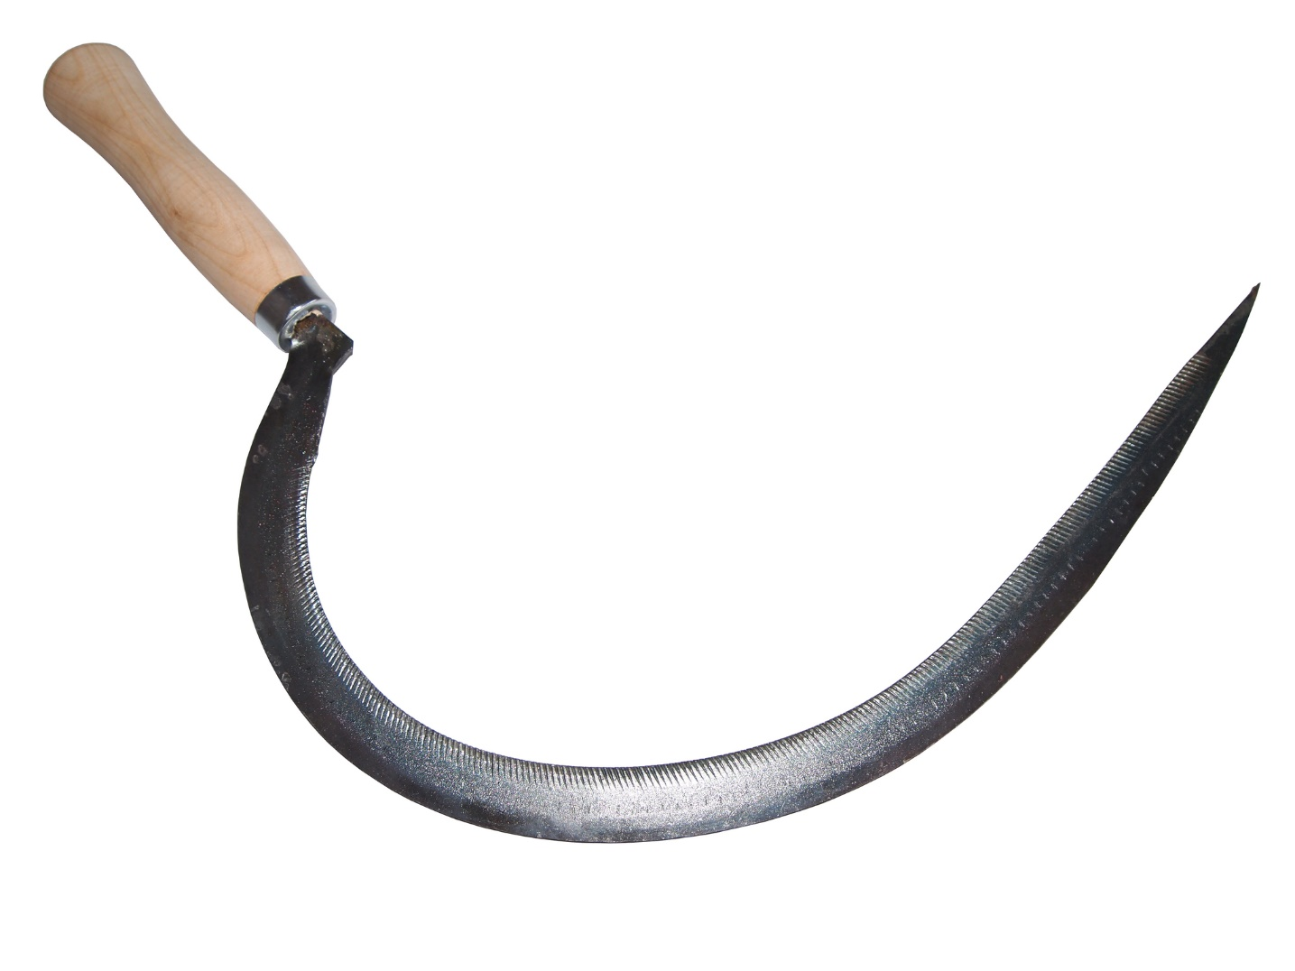
П=А
СЕРА

Slide 17
А=О
Т=Д
ВОДОРОД

Slide 18
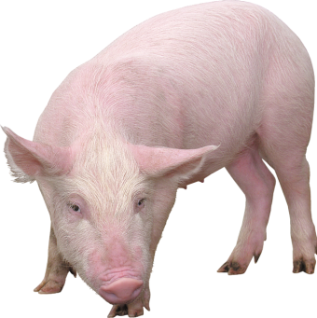
ЕЦ
СВИНЕЦ

Slide 19
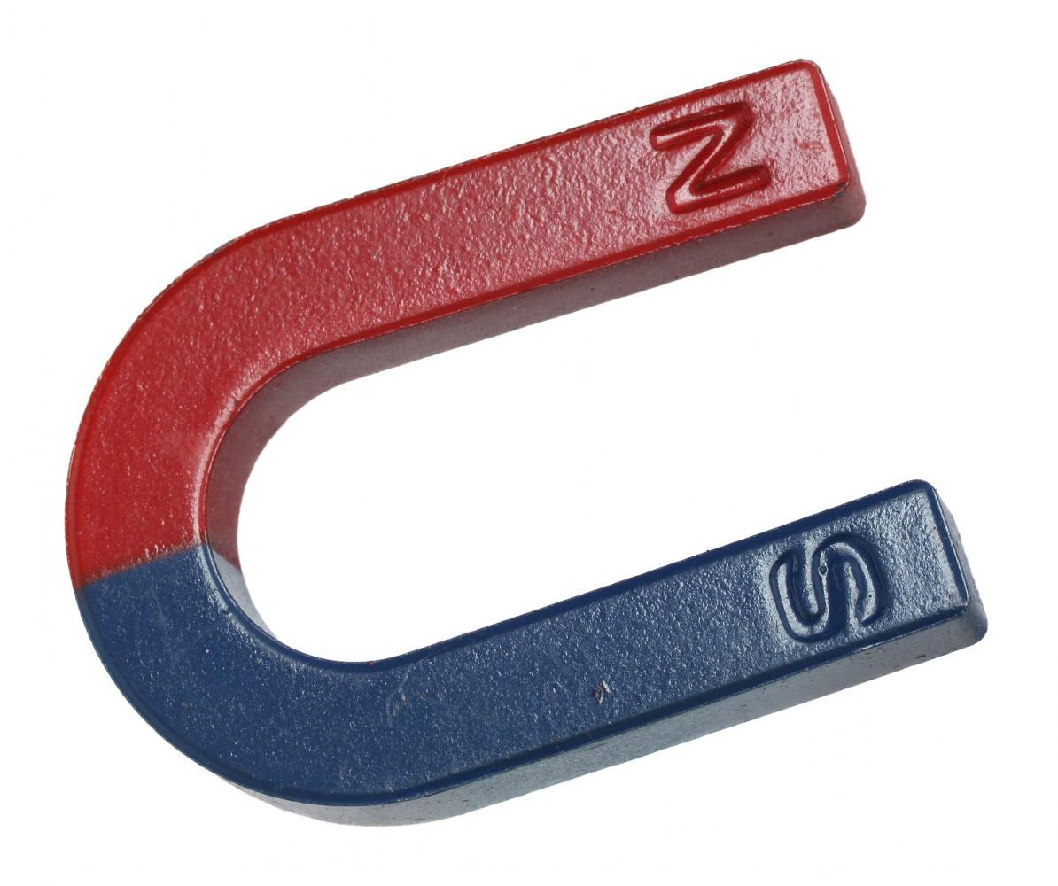
Й
МАГНИЙ

Slide 20
ОЛО
ОЛОВО

Slide 21
АСТАТ

Slide 22
РиЙ
НАТРИЙ

Slide 23
ТИТАН

Slide 24
ВАНАДИЙ

Slide 25
ВИСМУТ

Slide 26
Информационные источники
http://st.depositphotos.com/1411161/3897/v/450/depositphotos_38971243-Periodic-Table-Background.jpg фон
https://www.stihi.ru/pics/2011/12/08/2968.jpg запятая
http://www.veniksorgo.ru/image/_venik_sorgo3.jpg веник
http://oblepiha.com/uploads/posts/2010-11/1289874519_01.jpg ель
https://img2.wbstatic.net/big/new/280000/282166-1.jpg ваза
http://myrzik.com/wp-content/uploads/2012/10/0252.png кот
http://www.moskovskie-zabory.ru/uploads/posts/2013-01/1358432236_derevo4.png забор
http://3.bp.blogspot.com/_DWE9_KKYABc/TKL6o5-vOMI/AAAAAAAAAlU/e4Iz1q4XM6A/s1600/%D0%9C%D0%90%D0%93.jpg маг
http://papus666.narod.ru/clipart/r/ram/abs/sin/ramk77.png нить
http://vektortver.ru/image/cache/data/innoe/gira-m1-1kg-500x500.jpg гиря
http://bg.ru/media/upload/images/uold/8f/77/8f7769f220a007c49492f015ec8064d4.png ранец
http://happylady.su/wp-content/uploads/2015/01/Avent-Indulgent-Body-Cream.jpg крем
http://www.sdm-pharma.ru/img/upload/product-preview/1e58410c0f5a684fdaf2a4ee28fee602.jpg крем
http://www.1001tur.ru/img/smap_egypt.gif Нил
http://ic.pics.livejournal.com/ve_selo/51932881/34380/34380_original.jpg мышь
https://otvet.imgsmail.ru/download/4a0ec25994531e4e1268ee02b08b3f51_i-2240.jpg як
http://nekin.info/math/figs/m0403-1.png угол
http://www.profan.su/ris/004/020/02_1.jpg перо
http://www.biofast.ru/userfiles/images/dacha.png домик
https://pp.vk.me/c619226/v619226543/1fc41/UQnD7eWksnY.jpg цирк
http://picsfab.com/download/image/73376/2048x1536_fon-koni-beg.jpg кони
http://demiart.ru/forum/uploads/post-15848-1174125660.gif пар
http://avtomotoprof.ru/wp-content/uploads/2015/08/obgon-zapreshhen.jpg обгон запрещен
http://images.theage.com.au/2010/10/29/2015249/brown-bear.jpg медведь
http://s54.radikal.ru/i143/0911/36/0213c5b3a803.png скрипка
6. Фотографии Лекока де Буабодрана, Винклера и Нильсона Д.И. Менделеев заключил в общую рамку и озаглавил ее . . . . Почему?

Slide 27
Информационные источники
http://img1.liveinternet.ru/images/attach/c/4/82/276/82276301_0_8425f_9941ec28_L.png ноты
http://www.playcast.ru/uploads/2015/08/31/14891858.png зонт
http://www.board-games.ru/loto.jpg лото
http://static12.insales.ru/images/products/1/4272/13062320/9529-sierpovidnyi-riezak-dewit.jpg серп
http://keosan.ru/extra/keosan/image2.jpg вода
http://www.8lap.ru/upload/iblock/46c/46cfd3374e270e4bc8751f4143ac3f05.png свинья
http://naked-science.ru/sites/default/files/horseshoe-magnet_www.kepfeltoltes.hu_.jpg магнит
http://readik.ru/bukvy/a3.jpg буква А
http://chickabiddy.ru/datas/archives/582_xqm6a.jpg буква Т (натрий)
http://chickabiddy.ru/datas/archives/467_4wu9x.jpg буква Т
http://dou104.rybadm.ru/images/v.png буква В
http://www.images.lesyadraw.ru/2014/11/kak_narisovat_sanki_karandashom2.png сани
6. Фотографии Лекока де Буабодрана, Винклера и Нильсона Д.И. Менделеев заключил в общую рамку и озаглавил ее . . . . Почему?

